Slide 1
BVCB Veilig sportklimaat i.s.m. de K.N.V.B
Inleiding:
Wat is veilig sportklimaat nu eigenlijk
Eigenlijk niet meer dan een set van leefregels, die we binnen de club gaan vaststellen
Die regels gelden voor iedereen
Spelers, ouders, leiders, trainers, scheidsrechters, bestuursleden
We gaan dat ook handhaven
ALV BVCB 28 juni 2016 Pagina 3 /21

Slide 2
Enige officiële tekst voor vandaag
De doelen zijn:
Een positief voetbalklimaat creëren voor alle betrokkenen, waarbij iedereen in zijn of haar rol plezier beleeft binnen de club
Het stimuleren van een gezamenlijke aanpak in de club “op één lijn komen”
Bewustwording en actieve betrokkenheid stimuleren: iedereen doet mee in zijn/haar eigen rol (arbiter, trainer/coach; leiders, spelers en ouders)
Voor elke doelgroep is materiaal aanwezig
Daarvoor is een verenigingsbox ontwikkeld
ALV BVCB 28 juni 2016 Pagina 4 /21

Slide 3
Komt het in onze regio voor?
Statistieken
  In 2015
  Landelijk 322 excessen, waarvan 110 in ons district
Voorbeelden in de club
  Social media
  Mailverkeer met club vrijwilligers
Voorbeelden aanwezigen
ALV BVCB 28 juni 2016 Pagina 8 /21

Slide 4
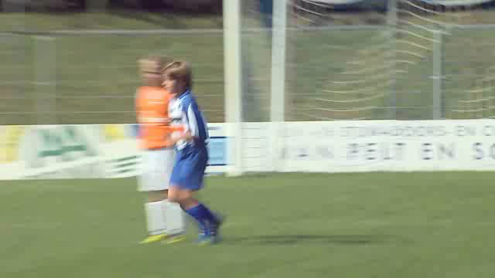
Video 1
VSK BVCB 2016

Slide 5
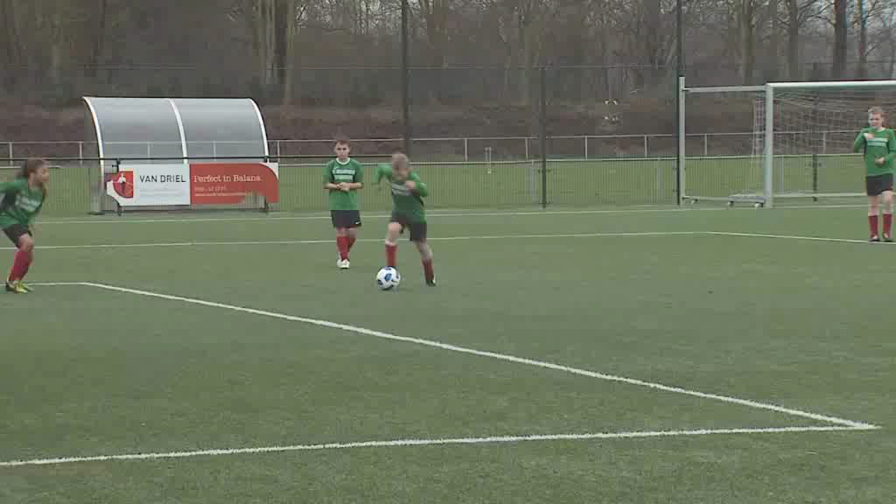
Video 2
ALV BVCB 28 juni 2016 Pagina 8 /21

